Slide 1
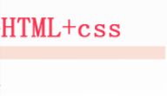
    兼容性

Slide 2
css hack(浏览器的兼容性)
  hack 黑客？ （原意：修改）
  针对不同的浏览器写不同的CSS 样式的过程，就叫CSS hack!
  chrome ff标准浏览器 IE(8之前浏览器)不是
  \9 所有的IE9及之前
  + * IE7及ie7的ie浏览器认识
  _ IE6及ie6的ie浏览器认识
  远离css hack，有益身心健康！

Slide 3
*html条件注释语句
  <!--[if IE]> <!--[if IE]> <![endif]-->
  这是IE
  <![endif]-->
  <!--[if IE 9]>
  9
  <![endif]-->
  …………………………
  <!--[if IE 6]>
  6
  <![endif]-->

Slide 4

*圣杯布局（双飞翼布局）
  左右宽度固定，中间宽度自适应伸缩；并且中间先加载

Slide 5
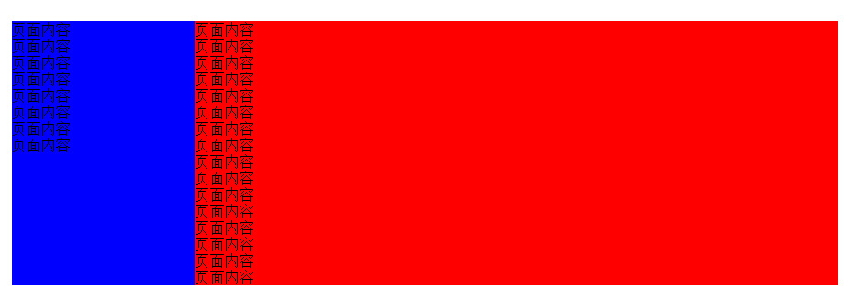
**等高布局
  左右两列高度自适应扩展，并且相等；

